Slide 1
«Проїзний квиток»
6-А
Станція № 5

Slide 2
Щирі побажання
6-А
Я бажаю тобі настрою….(якого?)
Мені подобається коли ти…(який?)
Я впевнений (на), що співпраця з тобою буде…(якою?)
Станція №1

Slide 3
Станція №1
6-А
«Щирі побажання»
6-А

Slide 4
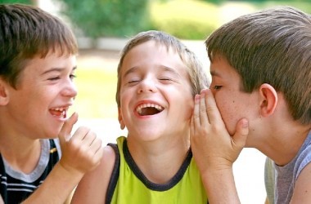
Станція №2
6-А
«Старанна підготовка»
6-А

Slide 5
https://wordart.com/create
6-А
6-А

Slide 6
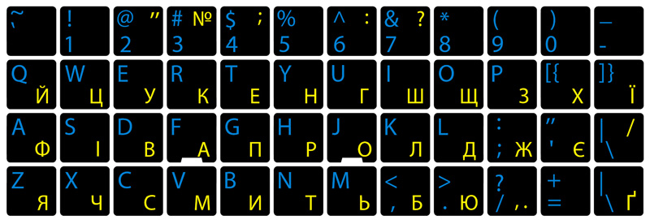
«Кмітливе рішення»
6-А
Розшифруйте тему уроку!
GHBRVTNYBR
Станція №2

Slide 7
Сміливі очікування
Станція №3

Slide 8
«Взаємна допомога»
6-А
Станція № 6

Slide 9
Руханка
6-А

Slide 10
«Творча праця»
6-А
https://www.youtube.com/watch?v=3XRL6U43yJY
Станція № 7

Slide 11
«Розумна довіра»
6-А
https://quizizz.com/admin/quiz/5e2f5767264cfe001bcc81b5/-
Станція № 8

Slide 12
«Разом веселіше»
6-А
Станція № 9

Slide 13
«Дружня підтримка»
Вправа з ключем
6-А
давньо/грецький, дизель/моторний,
урано/добувний,
озерно/лісовий,
жовто/дзьобий,
блакитно/червоний,
електро/силовий,
радий/радісінький,
електронно/обчислювальний
Станція № 10

Slide 14
«Дружня підтримка»
6-А
давньогрецький | дизель-моторний
уранодобувний | озерно-лісовий
жовтодзьобий | блакитно-червоний
електросиловий | радий-радісінький
 | електронно-обчислювальний
Станція № 10

Slide 15
«Успішний результат»
6-А
Станція № 11

Slide 16
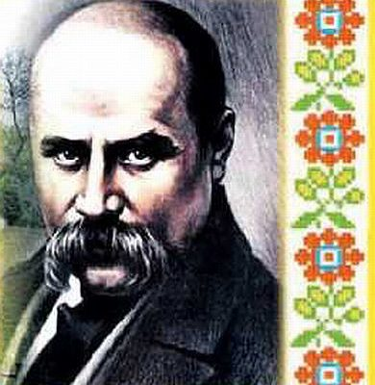
Ми тебе пам'ятаєм, Тарасе …
6-А
І мене в сім’ї ________,
В сім’ї ________, новій,
Не забудьте пом’янути
Незлим _______словом.

Slide 17
Дружня підтримка
6-А
https://learningapps.org/display?v=pdo2wxye220
Станція №7

